Slide 1


Safety Link
IoT Safe Mobility System
Notes:
안녕하세요 세이프티링크 발표를 맡은 1조 조장 김재현 입니다.
발표를 시작하기 전에 먼저 6개월 동안 공부하고 프로젝트하느라 모두 고생많으셨습니다
그럼 1조 발표 시작하겠습니다.

Slide 2
프로젝트 배경
프로젝트 팀 구성 및 역할
CONTENTS
프로젝트 수행 절차 및 방법
프로젝트 수행 결과
느낀 점
Notes:
먼저 목차입니다
프로젝트 배경, 팀 구성 및 역할, 수행절차 및 방법, 수행결과 느낀점 순으로 발표하겠습니다.

Slide 3

프로젝트 배경
문제점
해결 방안
시스템 소개
Notes:
프로젝트 배경입니다

Slide 4

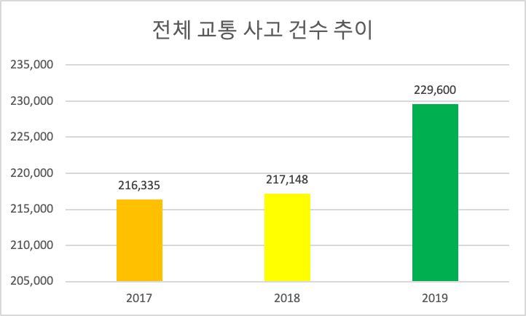
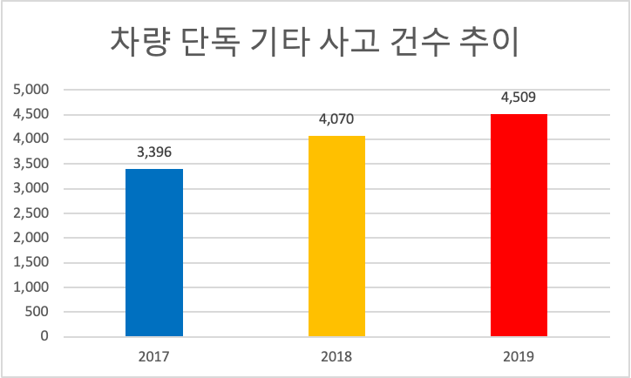
프로젝트 배경
- 문제점
전체 교통 사고 건수 추이
차량 단독 기타 사고 건수 추이
최근 3년간 매해 교통 사고 건수가 증가하고 있으며,
2019년엔 전년 대비 만 건이 넘게 사고 발생!
기존에 주목받지 못한 단독 기타 유형 사고
(영유아, 적재물, 자연재해 등)의 증가
-> 고객 안전성 제고 서비스가 필요!
-> 안전 서비스 기능의 다양화 필요!

Slide 5
프로젝트 배경
- 해결 방안
안전한 차량, 안전한 세상
안전성 제고
IoT
빅데이터
Cloud
안전 기능 제공
IoT, BigData, Cloud
Technology
위 3가지 기술을 기반으로 고객에게 안전 서비스를 제공하면 어떨까요?
고객은 더 안전하게 차량을 이용하고, 차량 관련 사고 수를 낮출 수 있습니다.

Slide 6
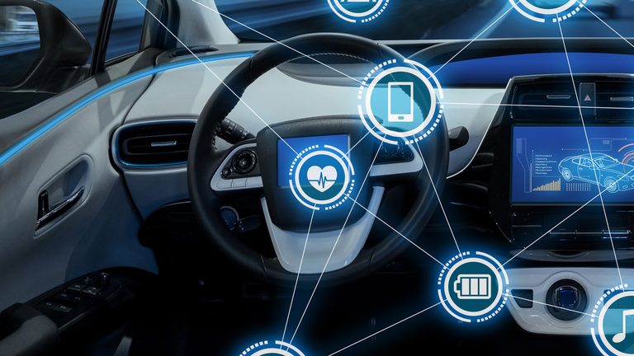
프로젝트 배경
- 시스템 소개
차량 관련 안전성 제고를 목적으로 IoT와 빅데이터를 활용하여
안전 기능 및 편의 기능을 종합적으로 탑재한 소프트웨어 시스템

Slide 7
프로젝트 구성 및 역할
팀 구성 및 역할

Slide 8

프로젝트 구성 및 역할
팀장
팀원
팀원
팀원
김재현
안기훈
이새롬
정재욱
DB설계 Android APP(Mobile)
영유아 고립사고 방지 기능 AWS 빅데이터 활용(하둡,하이브)
화면설계 Android APP(Informatics)
졸음 운전 위험 알림 관리자 FCM 차량 등록
DB설계
센서 제어 교통사고 알림 웹/앱 로그인 대시보드
화면설계 관리자 웹 차트
적재물 낙하 사고 알림 관리자 회원 조회 TCP/IP 통신 네트워크

Slide 9
프로젝트 수행 절차 및 방법
서비스 구성도
시스템 구성도
개발 도구
개발 일정

Slide 10
프로젝트 수행 절차 및 방법
- 서비스 구성도

Slide 11
프로젝트 수행 절차 및 방법
- 시스템 구성도
FCM
Google
FCM
FCM
HTTP
Linux
AWS
R
HTTP
WebServer
인포메틱스
TCP/IP
Logging
Android
Mobile
IoT
can
IoT
can
IoT
HTTP
SQL
Oracle
Database
Hadoop
Hive
ECU
Sensor
ECU
Sensor
Admin Web Browser
HTTP

Slide 12
프로젝트 수행 절차 및 방법
- 시스템 구성도
FCM
Google
FCM
FCM
HTTP
LINUX
AWS
R
HTTP
WebServer
Informatics
TCP/IP
Logging
Android
Mobile
IoT
can
IoT
can
IoT
HTTP
SQL
Oracle
Database
Hadoop
Hive
ECU
Sensor
ECU
Sensor
Admin Web Browser
HTTP

Slide 13
프로젝트 수행 절차 및 방법
- 개발 도구
소프트웨어 |  | 네트워크
Eclipse IDE 2020-06 (4.16.0) | Arduino IDE (1.8.13) | TCP/IP | TCP/IP Protocol Suit
Apache Tomcat (9.0.37) | Spring Framework (4.2) | HTTP | 클라이언트-서버간 요청/응답 프로토콜
Android Studio (4.0.2) | Hadoop(1.0.1) HIVE (1.2.1) | CAN | Non-host 버스 방식 표준통신규격
데이터베이스 |  | 하드웨어
Oracle Database(11g, SQL Developer), MariaDB(10.0.15) |  | LattePanda, CANPro, Sensors (PIR,온도,충돌,진동,무게,LED)
구현 언어 |  | 기타
Java(JDK 1.8u251), HTML5, CSS 3.0 |  | FCM (Firebase Cloud Messaging) | Android, iOS 및 웹 애플리케이션의 메시지 및 알림을 위한 크로스 플랫폼 클라우드 솔루션
Oracle SQL, MySQL, R(3.5.3), C/C++ |  | AWS (Amazon Web Service) | IaaS Cloud Computing Service
JavaScript(JQuery, Ajax), JSP |  | BOOTSTRAP | Website Framework

Slide 14
프로젝트 수행 절차 및 방법
- 개발 일정
구분 | 공정 | 11월 |  | 12월
 |  | W47 | W48 | W49 | W50 | W51 | W52
프로젝트 기획 | 프로젝트 수행 계획 수립
 | 중간 보고
 | 최종 보고
프로젝트 수행 | 서버 환경 구축
 | 디바이스 간 통신 환경 구축
 | 오라클 데이터베이스 설계 및 구현
 | 사용자 안드로이드 앱 구현 (Mobile)
 | 차량 안드로이드 앱 구현 (Informatics)
 | IoT 디바이스 구현
 | 관리자 웹 서비스 페이지 구현
 | 사용자 편의 서비스 구현
 | 빅데이터 환경 구현
 | 산출물 테스트

Slide 15
프로젝트 수행결과
핵심 기능 소개 영상
핵심 기능 소개
사용자 기능 소개
관리자 기능 소개

Slide 16
핵심기능 소개영상
영상

Slide 17





핵심 기능 소개
적재물 낙하 사고 대응
졸음운전 사고 방지
영유아 고립 사고 방지
무게 센서 활용
무게 변동으로 적재물 낙하 감지
신고 자동화
심박센서 활용
졸음 상태 감지 및 사고 예방
PIR(인체감지)센서 활용
주차된 차량 내 영유아 감지 및 사고 예방
교통사고 감지 및 대응 자동화
Convenience
충돌, 진동 센서 활용
차량의 사고와 위치, 규모 감지
신고 자동화
인포메틱스와 스마트폰을 활용한
차량 원격 제어

Slide 18

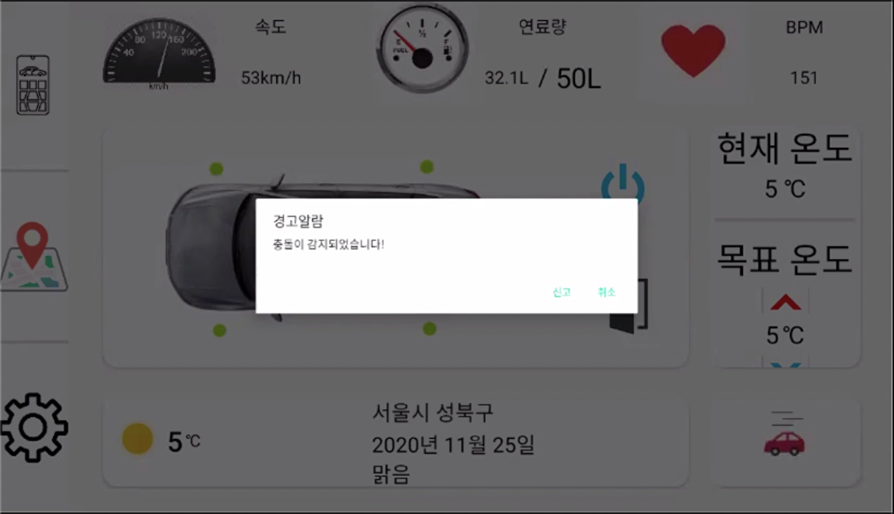
핵심 기능 소개
- 적재물 낙하 사고
경고알람
-> 무게 센서를 활용한
적재물 낙하 감지 및 위험 알림
적재물 낙하가 감지되었습니다!

Slide 19
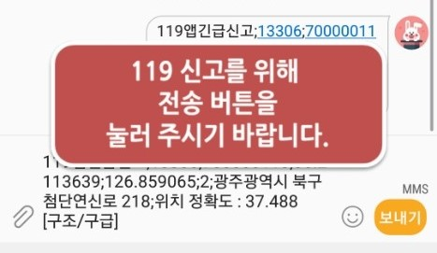
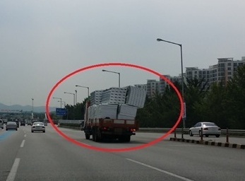

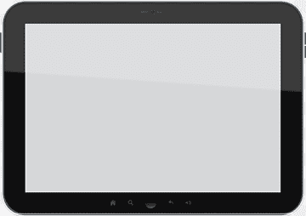
핵심 기능 소개
- 적재물 낙하 사고
차량이 주행을 시작할 때 적재 무게를 기록
무게 감지 센서가 지속적으로 화물 무게 확인
주행 시작 시 무게와 5초 간 평균 무게 비교 지속 수행
적재 무게 차이가 5KG 이상이면 비상 상황 인지
차량 Informatics로 알림이 가고 특이사항이 아니면 신고 종료 가능
신고 버튼 터치하면 119, 도로교통 순찰대에 문자로 차량의 위치와 낙하물 발생 알림
신고가 되었다는 알림을 Informatics로 전송

Slide 20
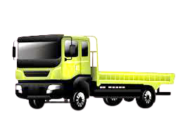
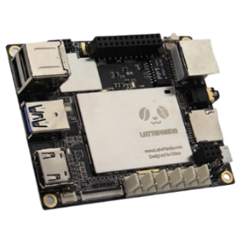
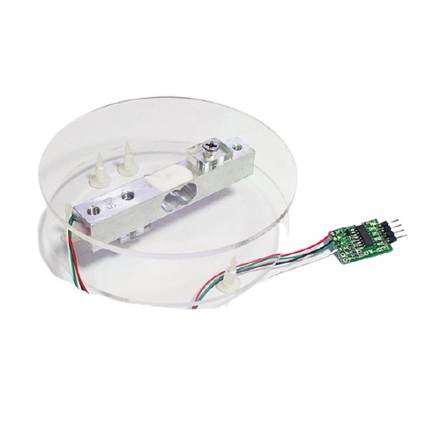



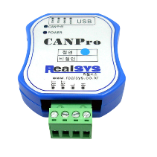
핵심 기능 소개
- 적재물 낙하 사고
비교 연산 및 사고 감지
무게 감지 센서
버튼 터치
유관기관 신고 전송
IoT 장비
TCP/IP
사고 감지 시 위험 알림
Informatics
(Server)
IoT 장비
can

Slide 21
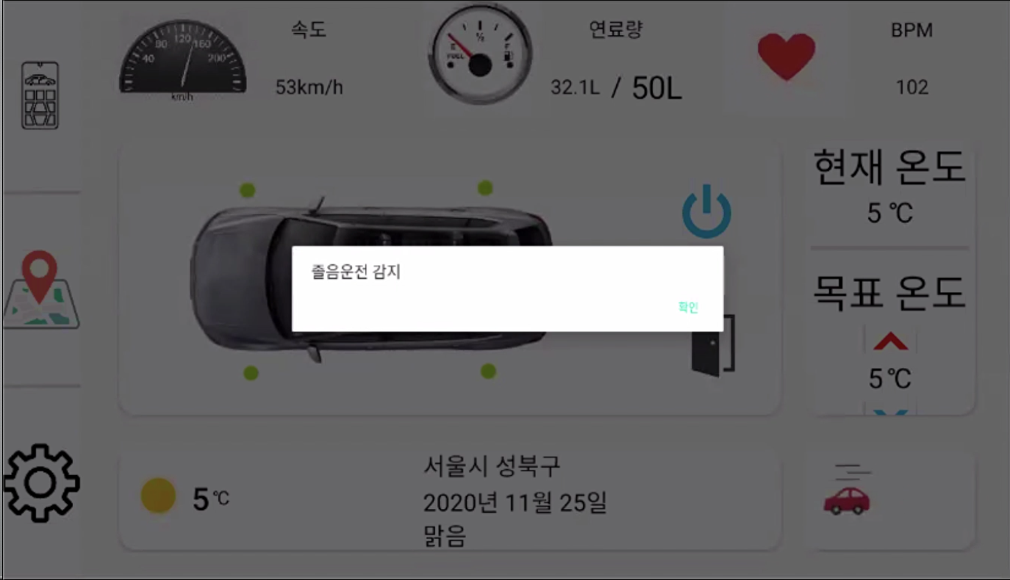
핵심 기능 소개
- 졸음운전 사고 방지
-> 심박 센서를 활용한
졸음운전 감지 및 위험 알림

Slide 22
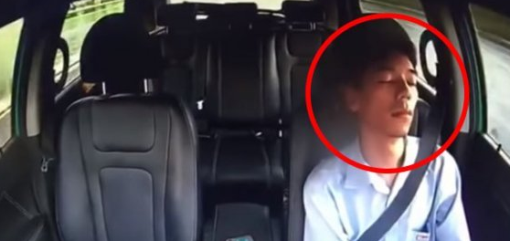
핵심 기능 소개
- 졸음운전 사고 방지
차량 주행 시 심박 센서 활성화
안전벨트의 심박 센서가 지속적으로 심박 데이터를 확인
50보다 낮은 심박데이터가 감지되면 비상 상황 인지
차량 인포메틱스에 졸음을 깰 수 있는 알림 전송
운전자는 인포메틱스 알림을 터치로 종료 가능

Slide 23
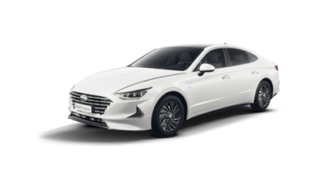
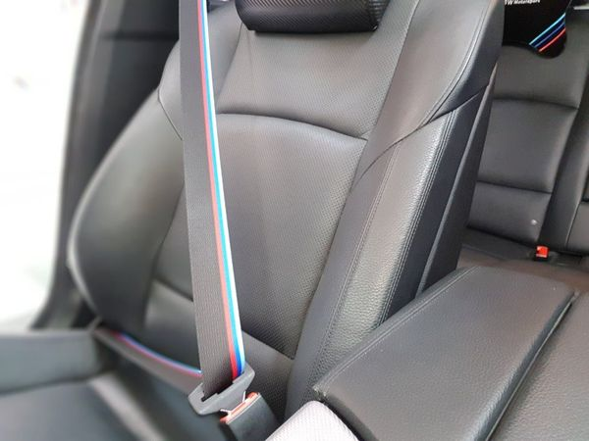

핵심 기능 소개
- 졸음운전 사고 방지
can
심박 센서
TCP/IP
IoT 장비
IoT 장비
Infomacits (Server)

Slide 24
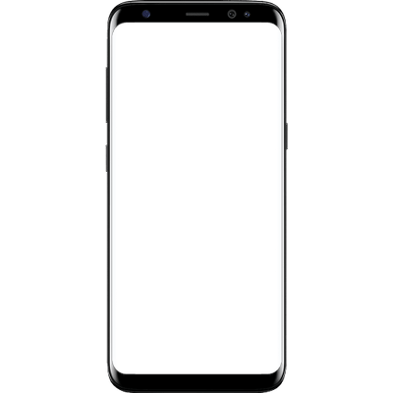
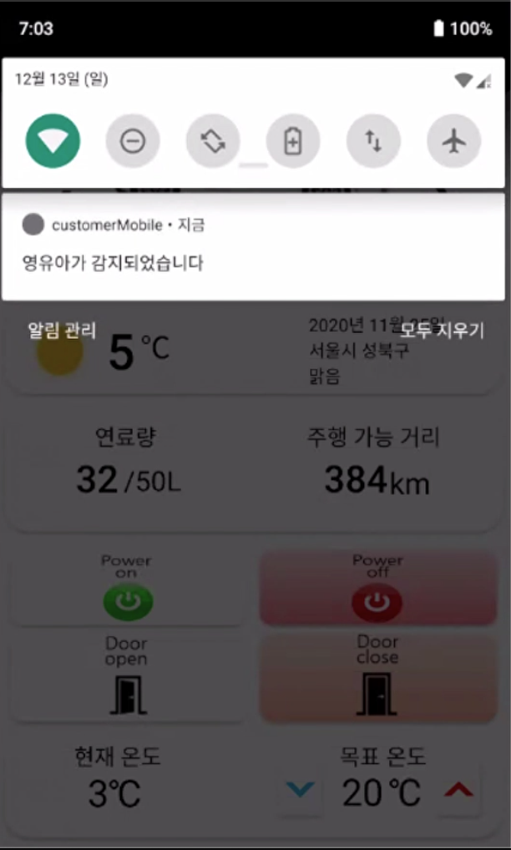
핵심 기능 소개
- 영유아 고립 사고 방지
-> PIR(인체 감지) 센서를 활용한
영유아 고립 위험 알림

Slide 25
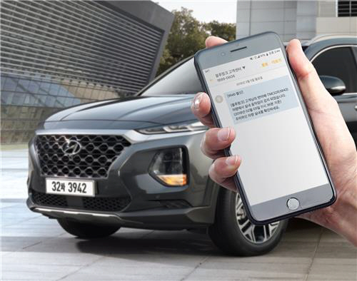
핵심 기능 소개
- 영유아 고립 사고 방지
시동이 꺼지면 10분 후 1분 동안 인체 감지(PIR센서) 시작
영유아가 감지 되면 사용자의 스마트폰 앱으로 반복 알림 전달
특이사항이 아니라면 알림 종료 가능
10분 동안 사용자가 알림 확인을 하지 않으면 관리자 웹 사이트에 알림

Slide 26
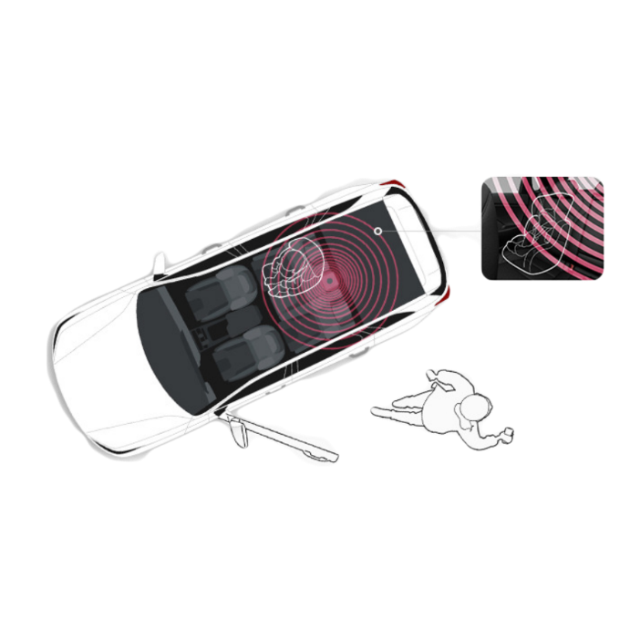


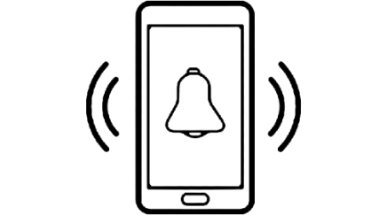
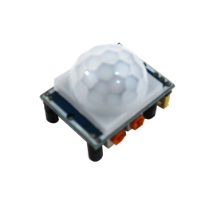
핵심 기능 소개
- 영유아 고립 사고 방지
Informatics (Server)
HTTP
TCP/IP
Web Server
can
IoT 장비
HTTP
FCM
IoT 장비
PIR 센서
안드로이드
스마트폰

Slide 27
핵심 기능 소개
- 교통사고 감지 및 신고
-> 충돌, 진동 센서를 활용한
교통사고 감지 및
One – Click or Auto 신고

Slide 28
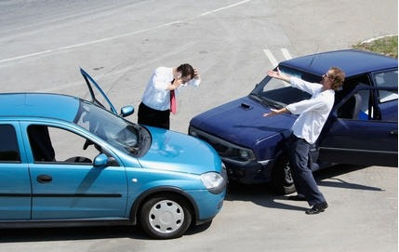
핵심 기능 소개
- 교통사고 감지 및 신고
충돌센서에서 충돌 감지
충돌 발생 시 진동센서가 충돌 강도 감지
일정 강도 미만의 충돌 시 사용자의 스마트폰 앱과 인포메틱스에 알림
일정 강도 이상의 충돌(대형 사고) 시 119로 자동 신고

Slide 29
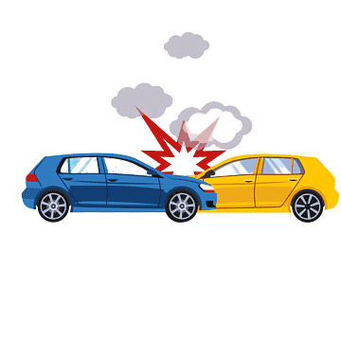

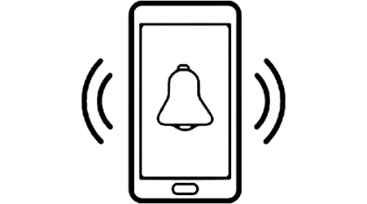
핵심 기능 소개
- 교통사고 감지 및 신고
대형 사고 시
119
신고 전송
문자
TCP/IP
일반 사고 시
충돌 감지 센서
Imfomatics (Server)
HTTP
FCM
can
FCM
안드로이드
스마트폰
29

Slide 30

핵심 기능 소개
- 관리자를 위한 통계 데이터 제공
관리자의 웹 사이트에 지역, 기간, 시간을 기준으로 성별, 차량 유형별 차량 분포도 그래프 및 차트 제공
관리자의 웹 사이트에 발생한 안전 사고 기록을 DashBoard 형태로 제공

Slide 31
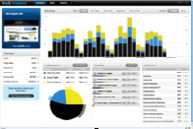
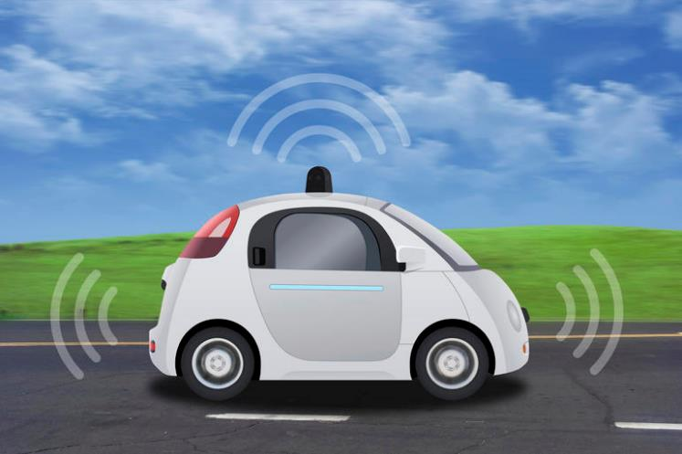



핵심 기능 소개
- 관리자를 위한 통계 데이터 제공
GPS 센서
HTTP
Web Server
Browser
IoT 장비
IoT 장비
TCP/IP
Data Processing
Imfomatics (Server)
can

Slide 32
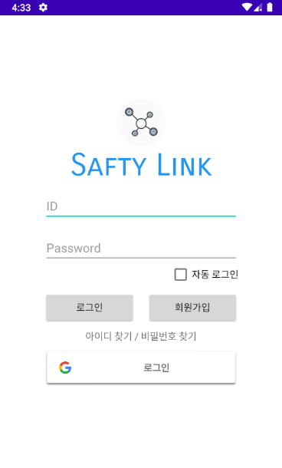
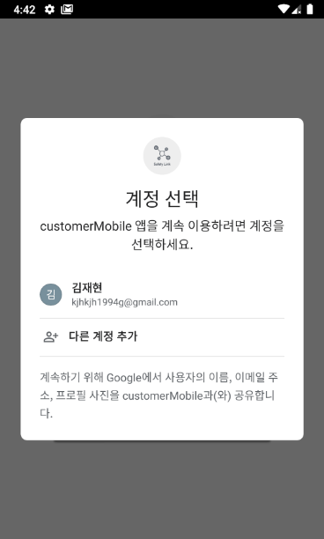
사용자 기능 소개
- 로그인
• 일반 로그인 및 소셜로그인 기능
일반 로그인
구글 로그인

Slide 33
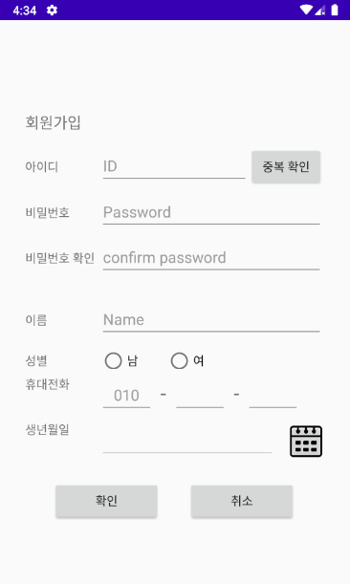
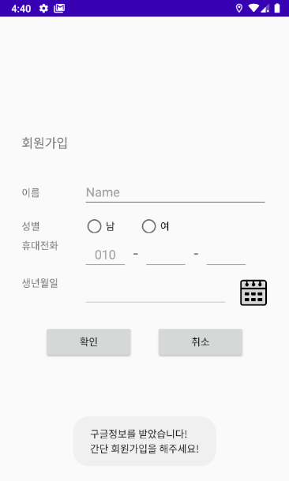
사용자 기능 소개
- 회원가입
• 회원가입
(아이디 중복 확인, 비밀번호 확인 기능)
• 소셜 회원가입을 통해
아이디와 비밀번호 없이 회원가입
일반 회원가입
소셜 회원가입

Slide 34
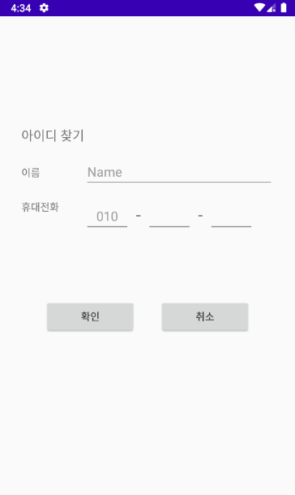
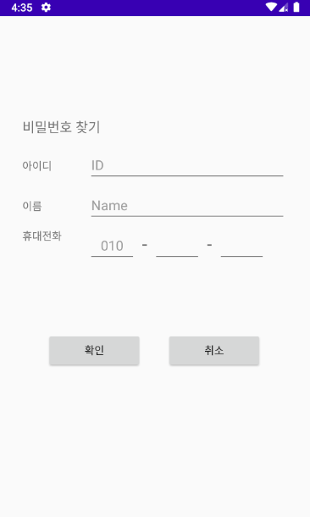
사용자 기능 소개
- 아이디/비밀번호 찾기
• 이름과 전화번호로 아이디 찾기
• 아이디, 전화번호, 이름으로
비밀번호 찾기
아이디 찾기
비밀번호 찾기

Slide 35
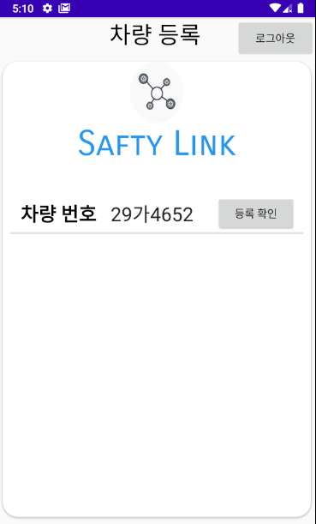
사용자 기능 소개
- 모바일 앱 차량등록
Mobile
터치!
입력
• 로그인 한 아이디로 등록 된
차량이 없으면 차량등록

Slide 36
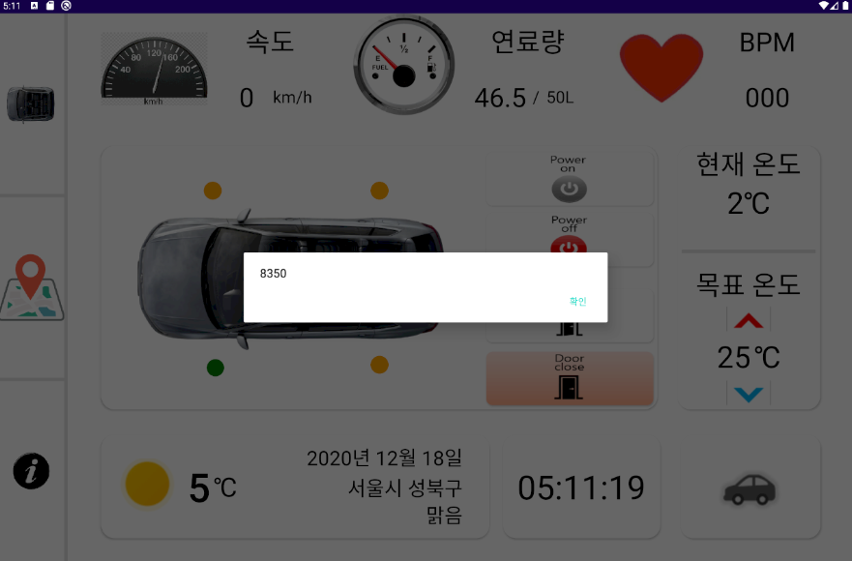
애니메이션이 있는 페이지임
사용자 기능 소개
- 모바일 앱 차량등록
Informatics
• 차량 인포메틱스 인증번호 확인

Slide 37
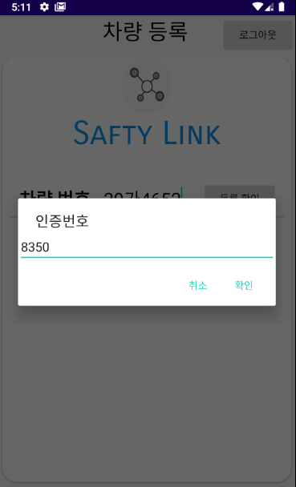
애니메이션이 있는 페이지임
사용자 기능 소개
- 모바일 앱 차량등록
Mobile
• 인증번호 입력

Slide 38
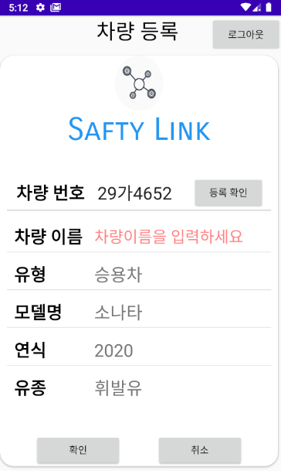
애니메이션이 있는 페이지임
사용자 기능 소개
- 모바일 앱 차량등록
Mobile
• 차량 정보 확인 및 차량 이름 설정

Slide 39
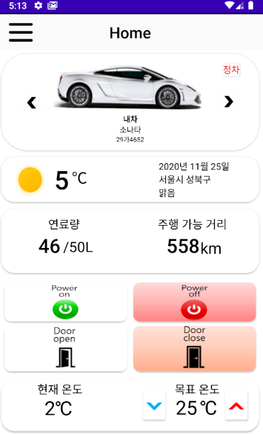
애니메이션이 있는 페이지임
사용자 기능 소개
- 모바일 앱 차량등록
Mobile
• 차량 인증 완료!

Slide 40
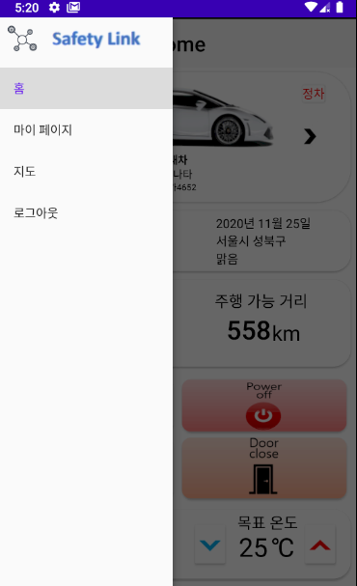
사용자 기능 소개
- 홈 (조회,제어)
• 홈 화면에서 차량정보
조회, 제어(시동,문,온도)
• 네비게이션 메뉴바를 통해
다른 메뉴화면으로 이동
조회 제어 홈
네비게이션 메뉴바

Slide 41
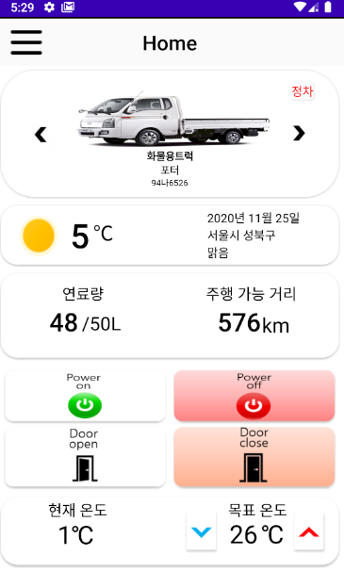
사용자 기능 소개
- 홈 (차량 이동)
터치!
• 좌우버튼(<,>)을 통해
여러 대의 차량정보 조회, 제어
홈 (내차)
홈 (화물차)

Slide 42
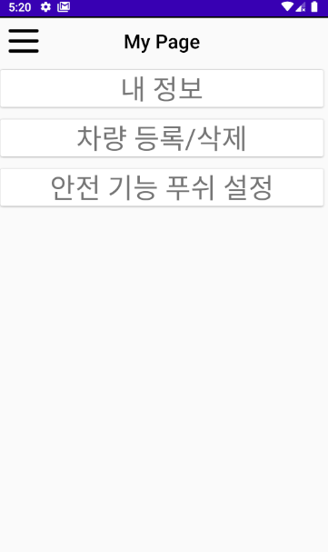
사용자 기능 소개
- 마이 페이지
• 마이 페이지에서 내 정보,
차량 등록/삭제, 안전 기능 푸쉬 설정
홈 (메뉴)
마이 페이지

Slide 43
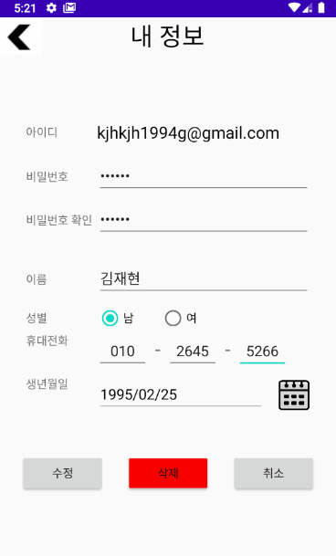
사용자 기능 소개
- 내 정보
• 내 정보에서 로그인 정보확인 및 수정
마이 페이지
내 정보

Slide 44
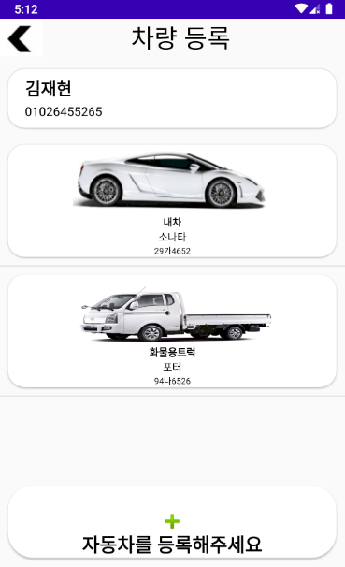
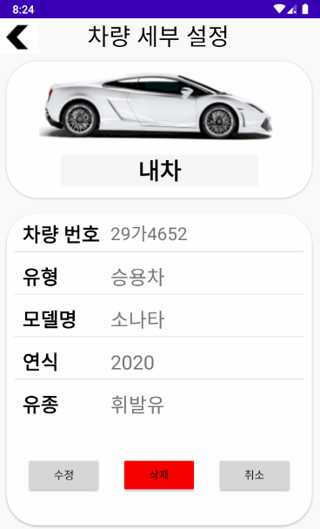
사용자 기능 소개
- 차량 등록/수정/삭제
• 차량등록 페이지에서 차량 목록
확인 및 차량 추가, 수정, 삭제
차량 등록
차량 정보

Slide 45
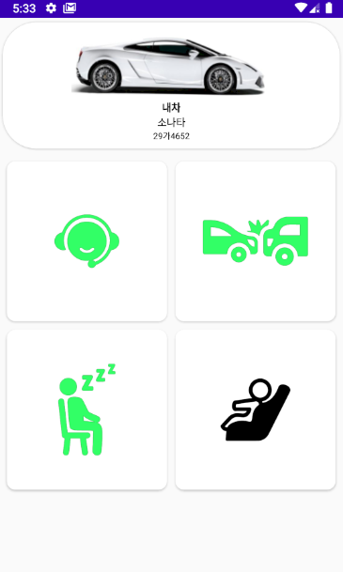
사용자 기능 소개
- 안전 기능 푸쉬 설정
• 안전 기능 푸쉬 설정에서
원하는 기능을 선택하여 설정
마이 페이지
안전 기능 푸쉬 설정

Slide 46
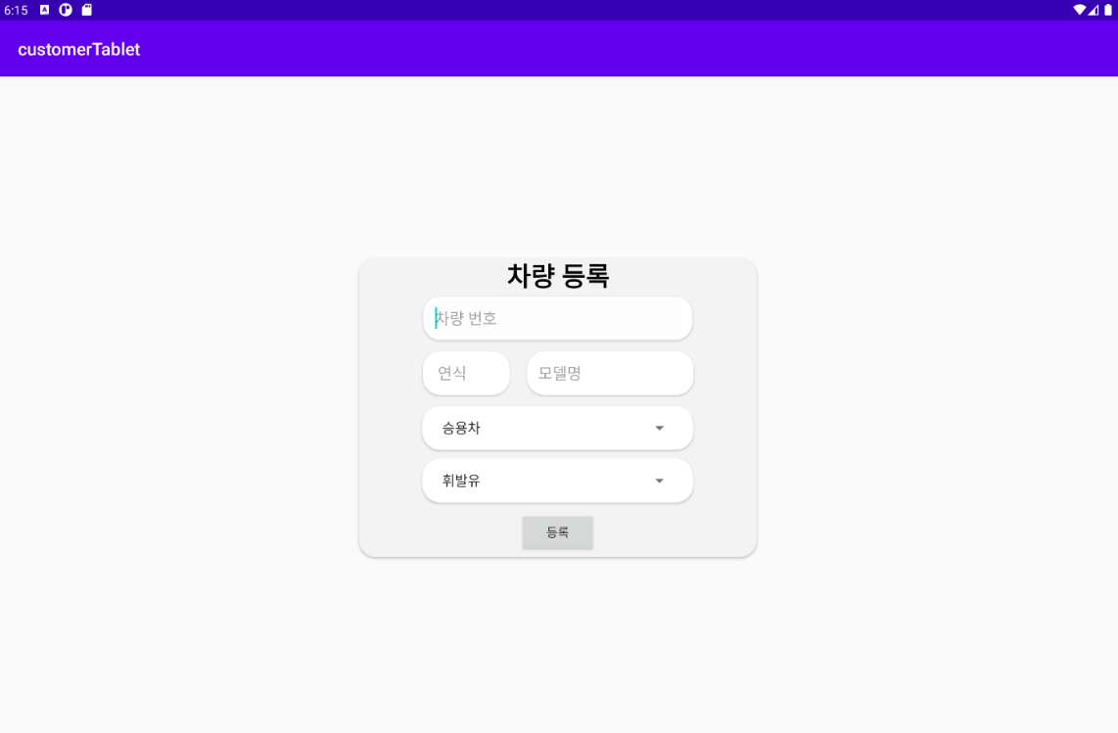
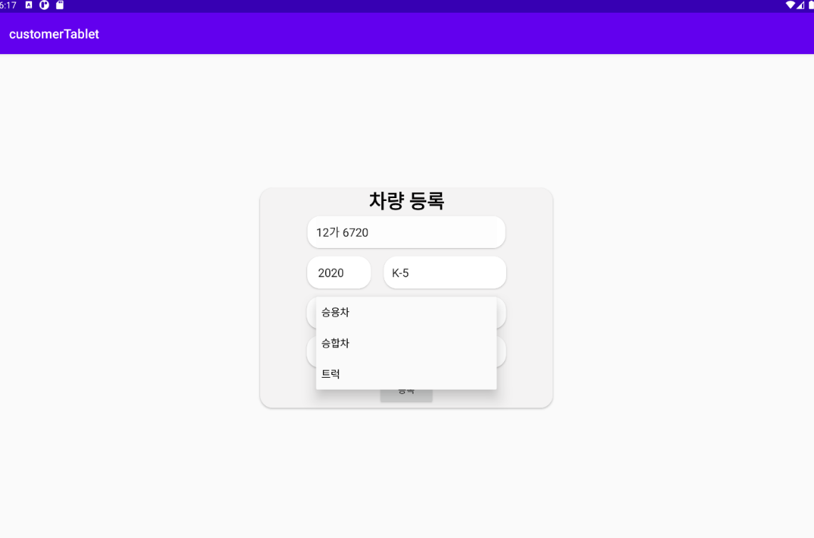
사용자 기능 소개
- Informatics 차량 등록
• 처음 Informatics 실행 시, 차량 등록 진행
• 차량 Type에 따라 조회/제어 페이지 변경

Slide 47
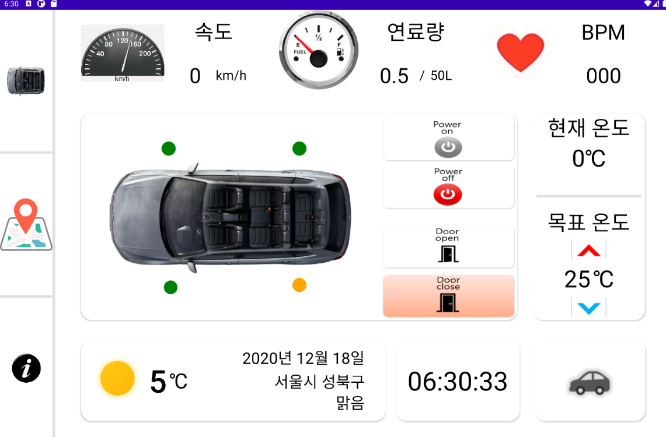
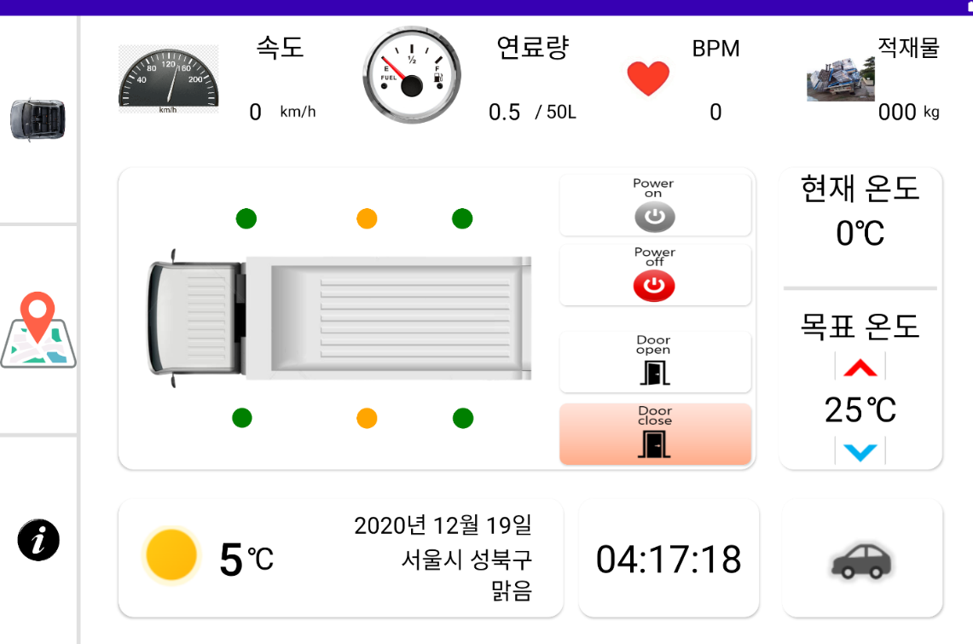
사용자 기능 소개
- Informatics 기본 화면
• 승용차의 기본 조회/제어 화면
• 화물차의 기본 조회/제어 화면

Slide 48
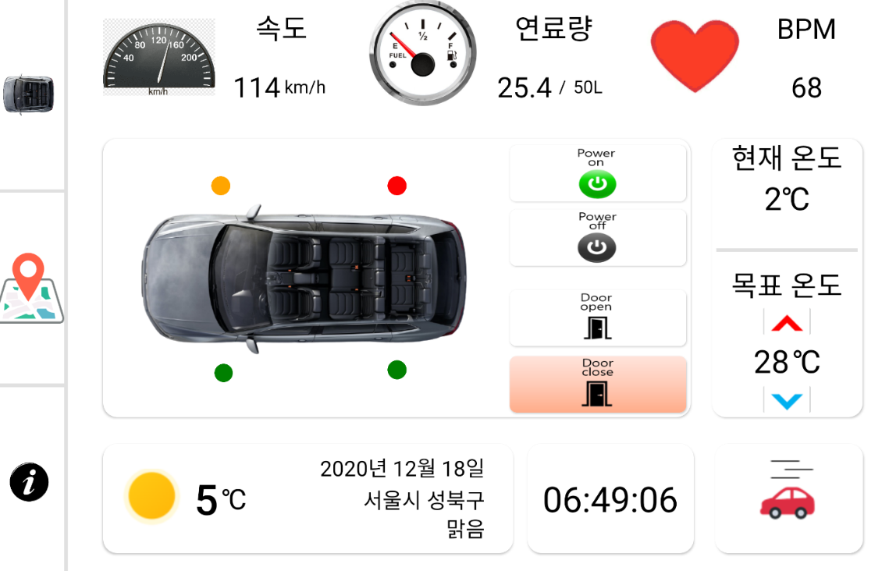
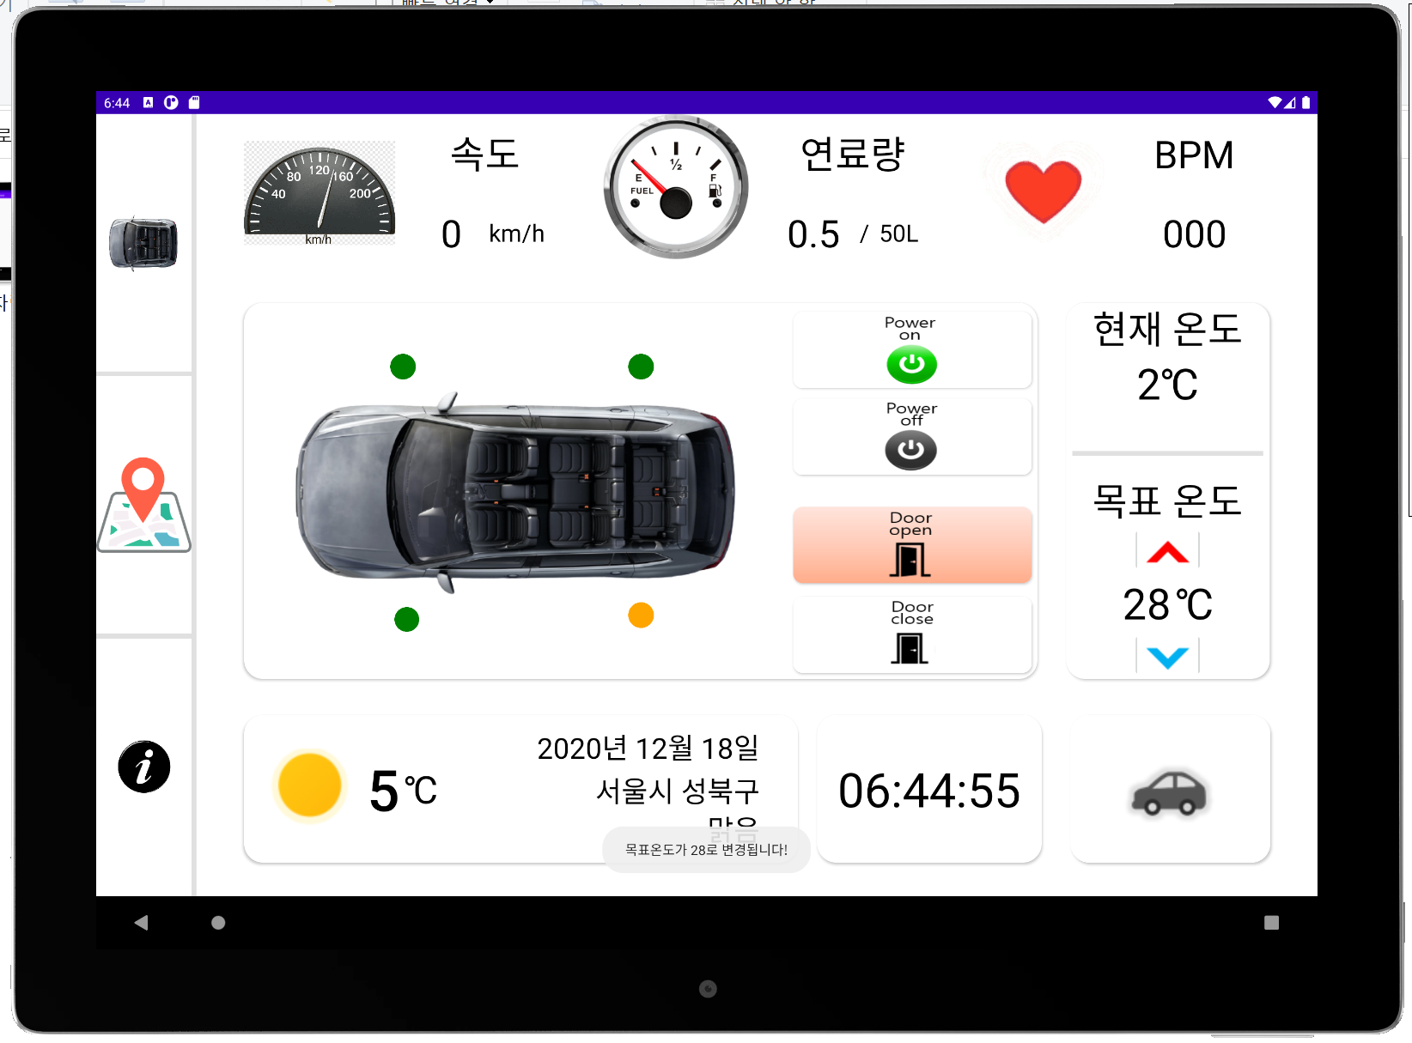
사용자 기능 소개
- Informatics 주행 및 등록 화면
• 차량 주행 시 UI
• Informatics 온도 제어

Slide 49


사용자 기능 소개
- Informatics 부가 기능
• Informatics 지도 화면
• 차량 정보 조회

Slide 50



관리자 기능 소개
Dashboard
Charts & Tables
Inquiry & Messaging
시각화 된 데이터 제공
차량 관련 통계 및 분류 별 차트 제공
회원 조회 및 메시지 기능

Slide 51

관리자 기능 소개
- 관리자 웹 로그인
• 관리자 계정으로 웹 관리자 사이트에 로그인

Slide 52

관리자 기능 소개
- 대시보드
• 대시보드를 통한 기간 별
경보 알림 횟수 시각화
• 최신 경보 목록 확인

Slide 53

관리자 기능 소개
- 차트
• 차량 운행 분포 조회 차트 확인
• 차트 조건 별 검색과 표 검색 기능

Slide 54


관리자 기능 소개
- 차트
• 차량 운행 분포 조회 차트 확인
• 차트 조건 별 검색과 표 검색 기능

Slide 55


관리자 기능 소개
- 회원 관리 및 알림
• 회원 조회와 개별 사용자 검색 기능
• 전체 알림&개인 알림 기능

Slide 56
느낀 점

Slide 57
느낀 점
이름 | 느낀 점
김재현 | 6개월의 시간 동안 웹 뿐만 아니라 안드로이드, 빅데이터, IoT 등 다양하게 배운 것을 접목해 볼 수 있는 프로젝트라 뿌듯했습니다. 지금까지 했던 프로젝트에서 계속 팀장을 맡아왔는데 개발 프로젝트는 코딩도 물론 중요하지만 팀원들과의 의사소통이 얼마나 중요한지 다시 한 번 느낄 수 있는 기회였습니다. 교육기간 및 이번 프로젝트에서 배운 것을 기초로 하여 좋은 기업에 취업하여 제 능력을 마음껏 발휘하고 싶습니다.
안기훈 | 처음에는 조금 아쉬워도 충분한 시간이라 생각되었지만 진행해보니 절대 충분한 시간이 아니었다는걸 느꼈습니다. 조원들과 웹/DB/모바일/태블릿/센서 등 기능 별로 한 부분만 맡아서 하지 않고 골고루 진행해볼 수 있도록 역할을 분배해서 수업 초반에 배웠던 부분들도 복습할 수 있어 좋았습니다. 프로젝트를 진행해나가면서 다함께 조금씩 발전해나가는 것 같아 재밌었고, 실시간으로 조회/제어하며 DB까지 연동시키는 부분이 좀 어려웠지만 팀원들과 함께 해결해나가는 과정이 즐거웠습니다. 시간이 좀 더 주어졌다면 디테일한 부분까지 모두 해결하고 싶었지만 시간이 너무 금방 흘러간게 조금 아쉽습니다. 넓고 다양한 기술을 배워 원하는 분야를 결정하고 기술 스택을 쌓을 수 있어 좋았습니다.
이새롬
정재욱 | 무엇이든 파고들면 할 수 있다는 자신감을 얻었습니다. 다양한 디바이스 환경 내 TCP/IP 통신 구축, 안드로이드 GPS 활용 등 프로젝트를 수행하며 예상하지 못했던 어려움이 많았습니다. 그러나 어려움에 포기하지 않고 반복적으로 도전하며 결국 문제를 해결한 결과를 얻었습니다. 앞으로 겪을 문제들에서 두려움보다 반드시 해결할 수 있다는 자신감을 얻었다는 점에서 가치 있고 유익한 프로젝트였습니다.

Slide 58
Thank You!
Safety Link

